Slide 1

FASHIONDAYS

Slide 2
Описание на системата
Fashion Days представлява онлайн магазин за дрехи, който предоставя следните функционалности:
Потребителски профил
Пазарска количка
Онлайн поръчки
Филтриране на продуктите
Наличности
Чат стая, която може да използвате, за да комуникирате с други клиенти
Помощ за клиента

Slide 3
Реализация на потребителския интерфейс
За потребителския интерфейс са използвани HTML, CSS и Javascript. Сайтът се състои от заглавна страница, откъдето може да се осъществи достъп до страницата за логване и регистрация на потребител. Също така от там може да се достъпи страницата с често задавани въпроси и техните отговори, общите условия, контакти, информация и т.н. Сайтът предоставя и чат стая, в която всеки посетител може да комуникира с другите клиенти. Не на последно място потребителите могат да видят какво са добавили в своята количка и след това да направят поръчка.
Сайтът предоставя и изглед на най-актуалните селекции, като ги разделя на две категории: за мъже и жени. След като е харесал даден артикул, потребителят може да натисне върху неговото изображение, за да получи пълна информация за продукта.

Slide 4
Използвани технологии
Javascript (Node js, Express, JQuery, AJAX)
Docker Containers
Sockets.io
WebRTP (RTP, RTCP)
MySQL

Slide 5
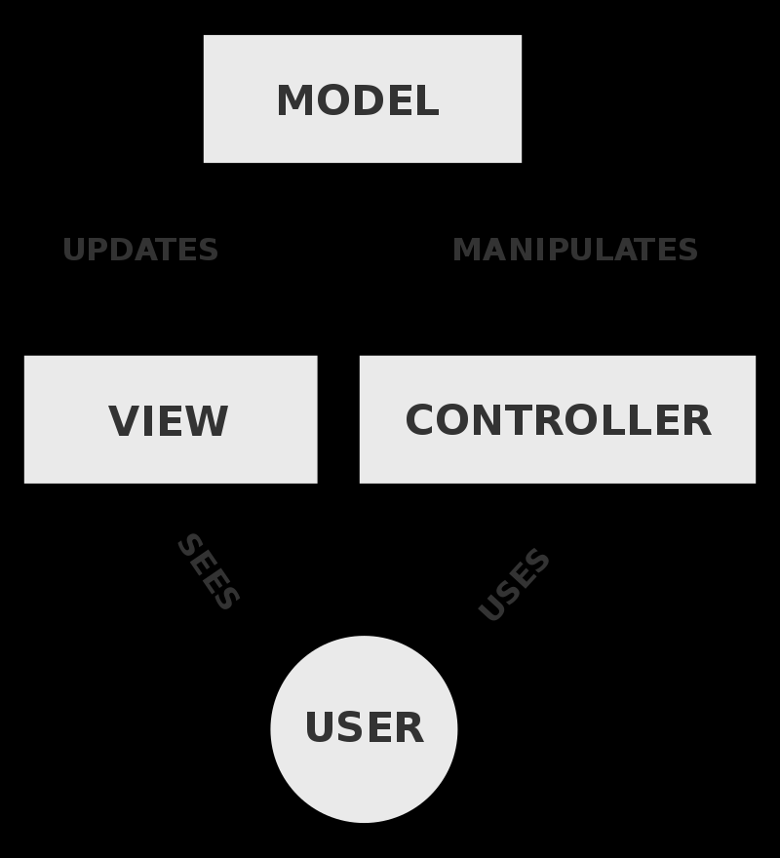
Реализация на бизнес логиката
Съръвърът е имплементиран на NodeJs. За получаването на HTTP заявките сме използвали фреймуърка express. Комуникацията между клиента и сървъра спазва REST конвенциите. Сървърът ползва фукциите от още няколко js библиотеки:
1. mysql - за осъщесътвяване на връзка с базата данни
2. body-parser - за извличане на параметрите на PUT и POST заявките от тялото им
3. cors - позволява клиенти с домейн, различен от този на сървъра, да достъпват ресурсите на сървъра
4. util - за използването на promises, вместо callbacks
5. sha1 - за хеширането на паролата на потребителя

Slide 6
Изготвили: Мария Чолакова, 61934 Петя Соколова, 61927 Роксана Янева, 61871
Благодаря за вниманието!

